Slide 1

khám phá
Trò chuyện về
công việc của
chú phi công

Slide 2



Slide 3
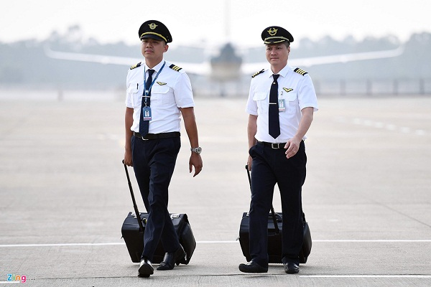

Slide 4
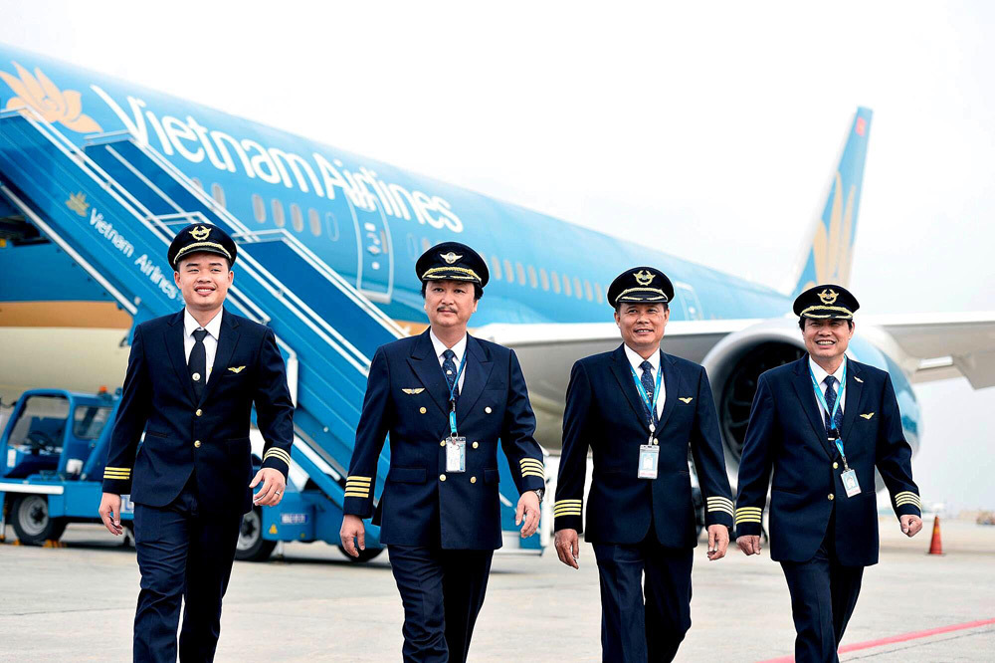

Slide 5
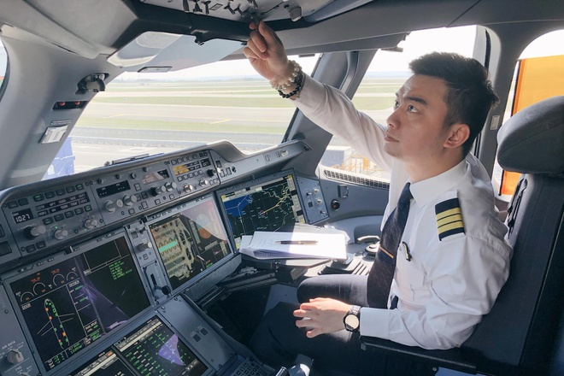

Slide 6
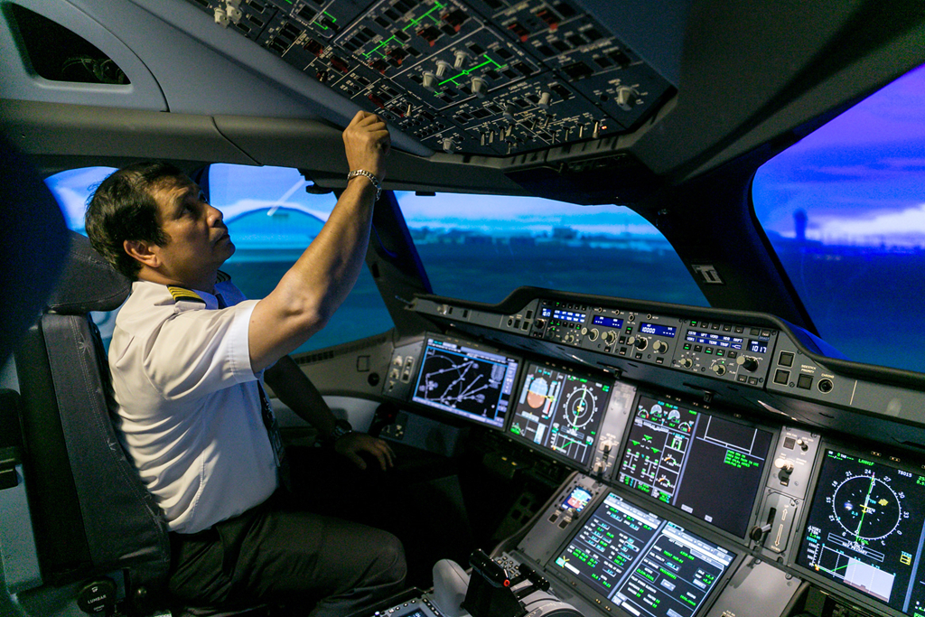

Slide 7
